Slide 1
Государственный и муниципальный аудит
Информация официального сайта Министерства финансов Российской Федерации:
https://www.minfin.ru/ru/perfomance/budget/gov_control/legistation/
Счетная палата РФ http://audit.gov.ru/
Контрольно-счетная палата Приморского края http://ksp25.ru
Казначейство России
http://www.roskazna.ru/inaya-deyatelnost/kontrolnaya-i-nadzornaya-funktsii/
Портал государственного и муниципального финансового аудита https://portal.audit.gov.ru/#/main-page
Портал бюджетной системы
http://budget.gov.ru/

Slide 2
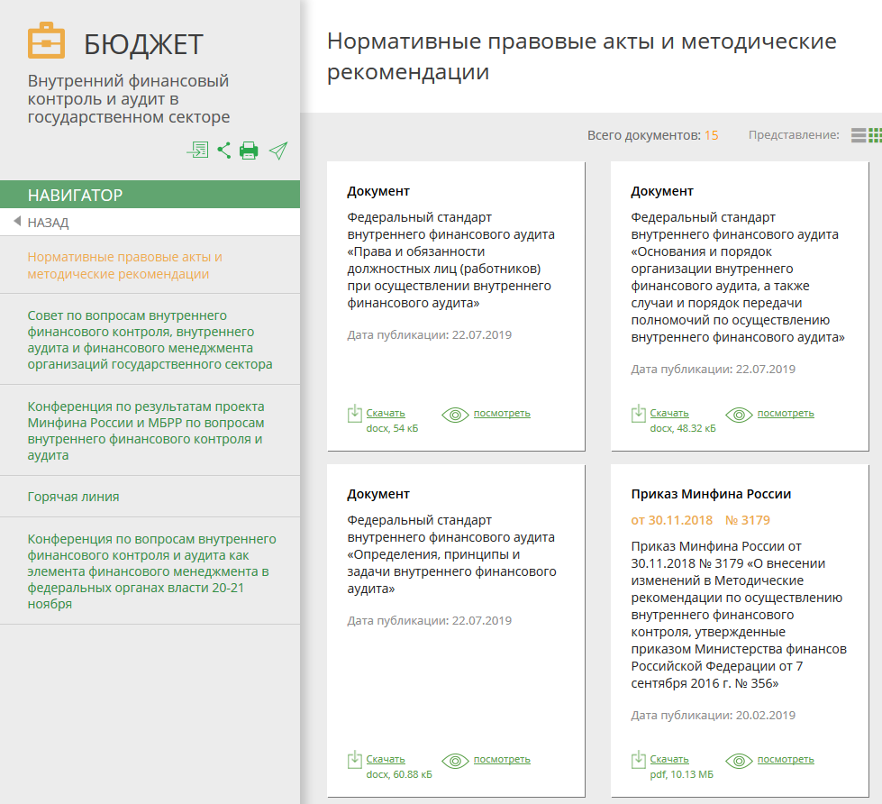
Внутренний финансовый контроль и аудит в государственном секторе
Информация официального сайта Министерства финансов Российской Федерации:
https://www.minfin.ru/ru/perfomance/budget/gov_control/legistation/

Slide 3
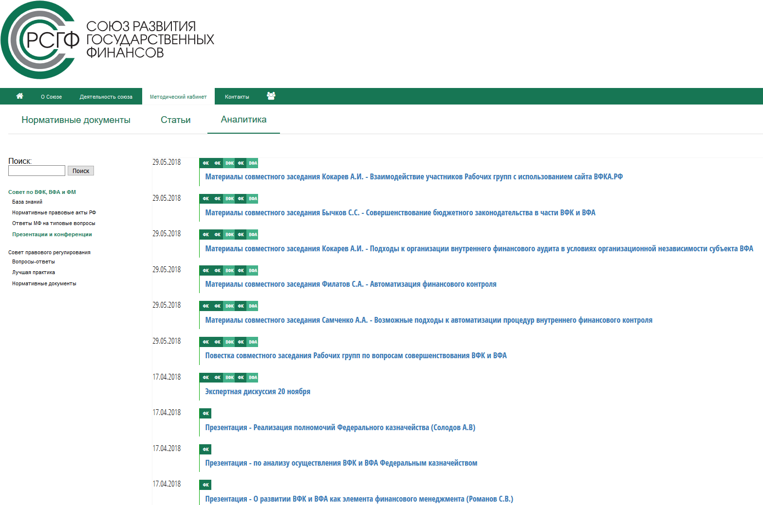
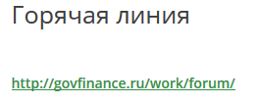

Slide 4
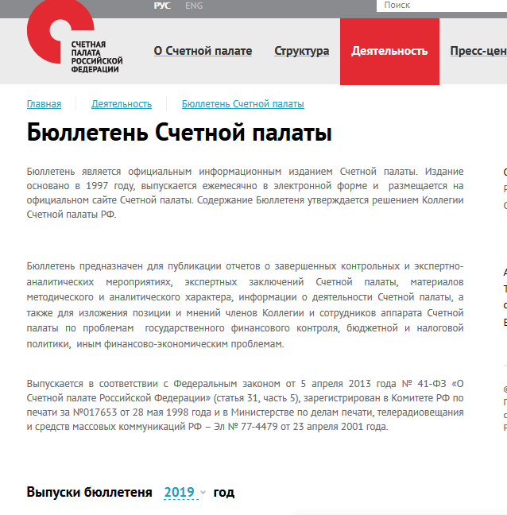
Информация о проверках
Отчеты о завершенных проверках и экспертно-аналитических мероприятиях, экспертные заключения, методические и аналитические материалы

Slide 5
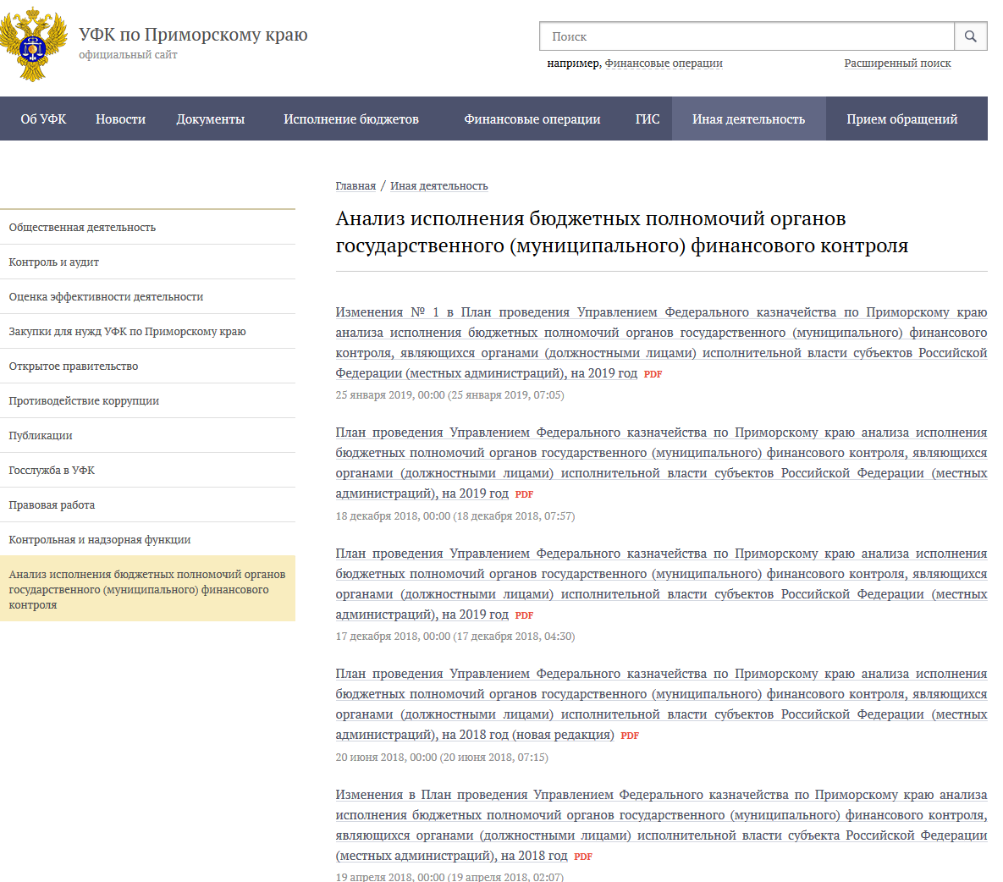
Анализ исполнения бюджетных полномочий органов государственного (муниципального) финансового контроля
Бюджет Приморского края КОНСОЛИДИРОВАННЫЙ ОТЧЕТ О КАССОВЫХ ПОСТУПЛЕНИЯХ И ВЫБЫТИЯХ

Slide 6
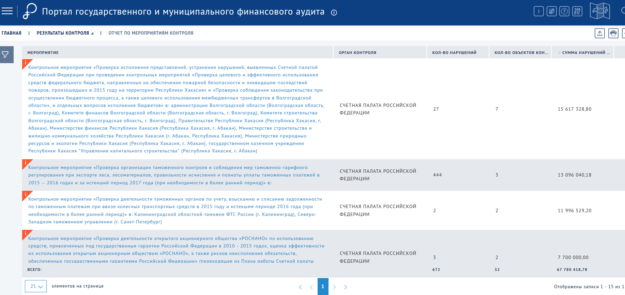

Slide 7

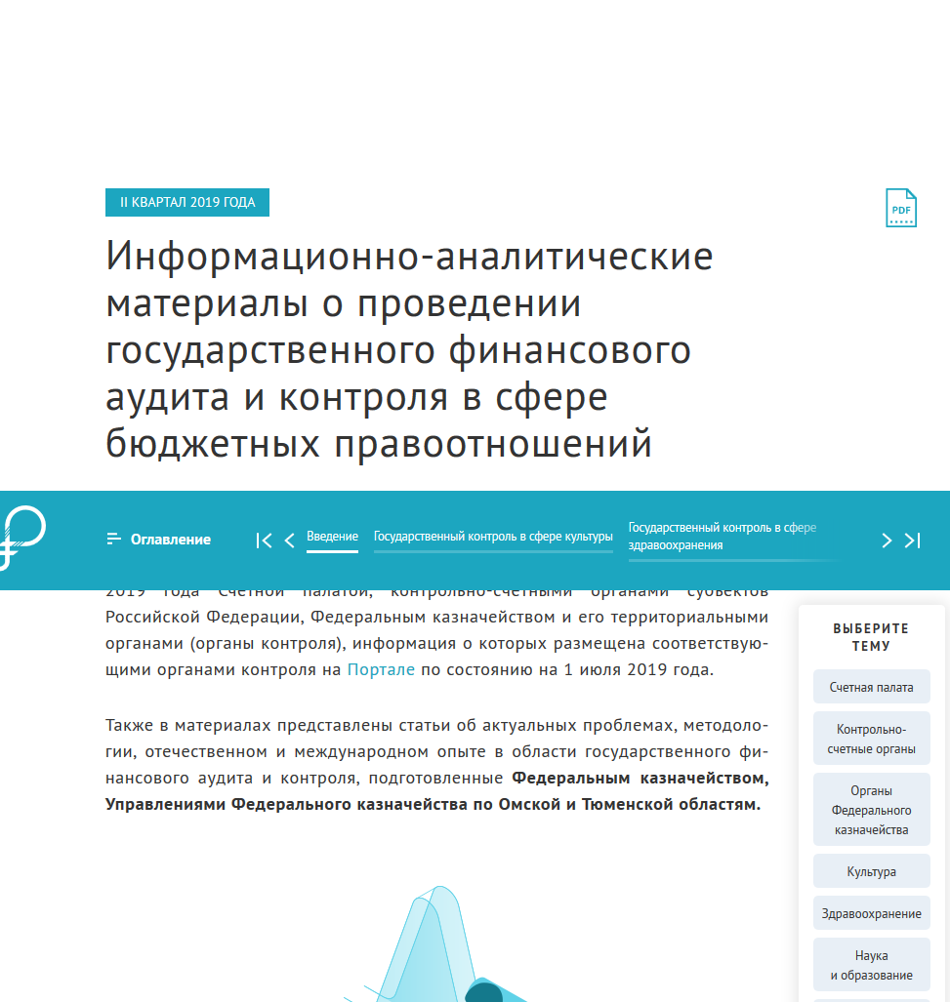

Slide 8
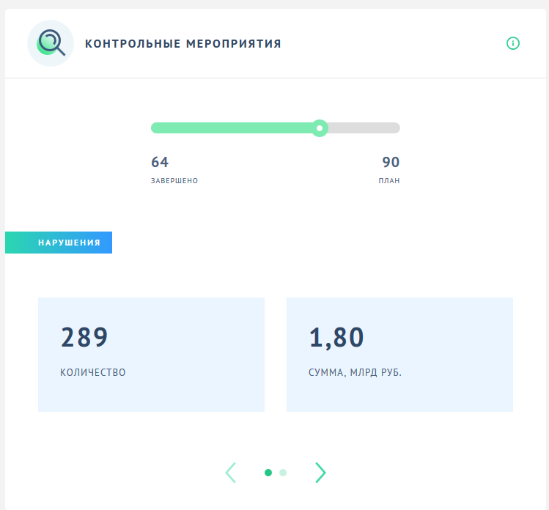
При
Приморский край – 2019 г.

Slide 9
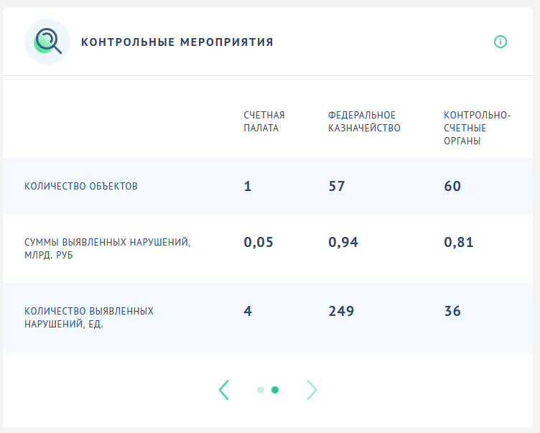
Приморский край – 2019 г.

Slide 10
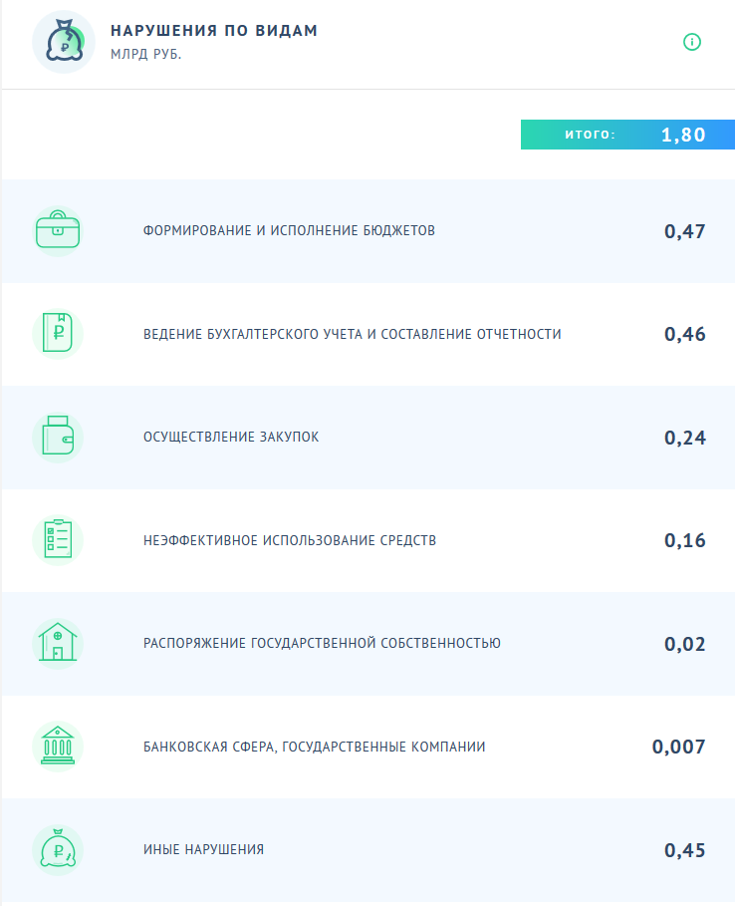
Приморский край – 2019 г.

Slide 11
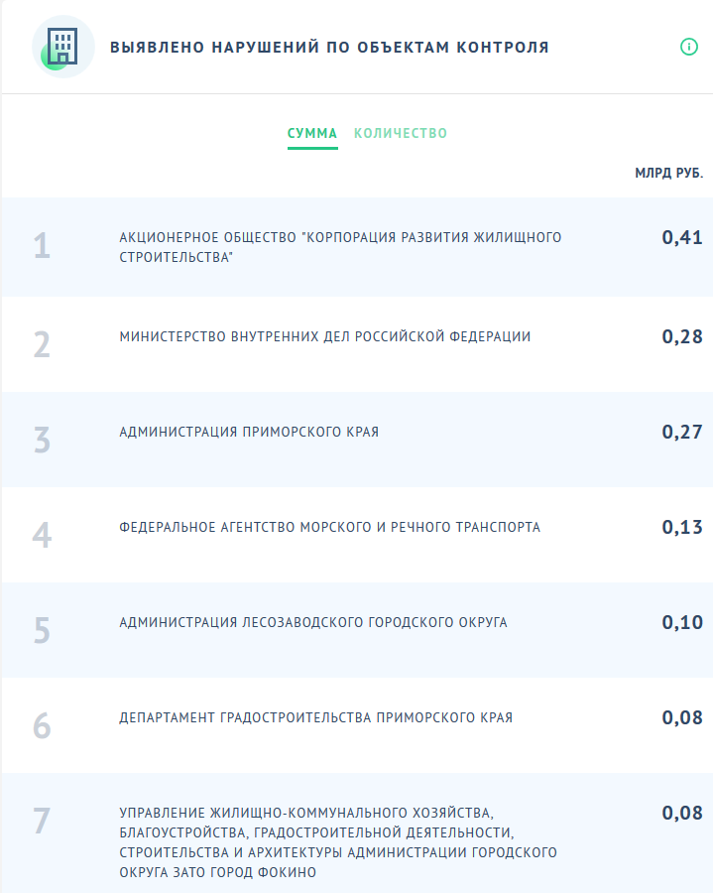
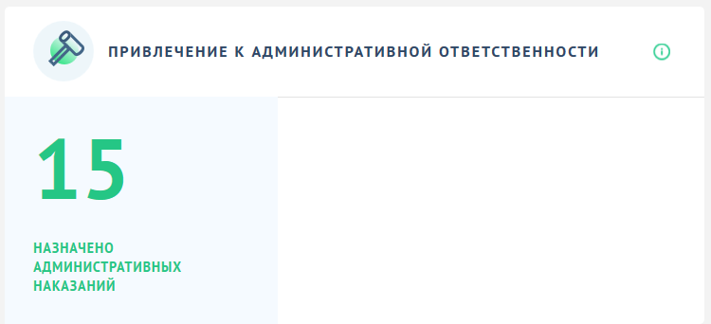
Приморский край – 2019 г.

Slide 12
Задачи финансового контроля и аудита
в бюджетной сфере
Ведомственные акты, стандарты.
Риск-ориентированный метод предварительного контроля.

Slide 13
Функциональные сферы финансового контроля и аудита
Внутренний финансовый контроль и аудит
Внешний финансовый контроль
Федеральное казначейство
Уполномоченные органы и должностные лица организующие
и выполняющие
процедуры составления и исполнения бюджета, ведения бюджетного учета и составления бюджетной отчетности
Счетная палата РФ
Контрольно-счетные органы субъектов РФ и муниципальных образований
Экспертно-аналитическая деятельность
Контрольная деятельность=Последующий контроль
Предварительный контроль= Выявление бюджетных рисков
Санкционирование бюджетных операций
Аудит=оценка качества организации и исполнения бюджетных процедур

Slide 14
Внутренний финансовый контроль - непрерывный процесс, реализуемый должностными лицами, работниками главного администратора бюджетных средств, распорядителя бюджетных средств, получателя бюджетных средств, администратора доходов бюджета, администратора источников финансирования дефицита бюджета (далее - администратор бюджетных средств), финансового органа, органа управления государственным внебюджетным фондом, организующими и выполняющими процедуры составления и исполнения бюджета, ведения бюджетного учета и составления бюджетной отчетности
Задачи: а) соблюдение установленных в соответствии с бюджетным законодательством Российской Федерации и иными нормативными правовыми актами, регулирующими бюджетные правоотношения, процедур составления и исполнения бюджета этими администратором бюджетных средств, главным администратором бюджетных средств, финансовым органом, органом управления государственным внебюджетным фондом; б) соблюдение установленных в соответствии с бюджетным законодательством Российской Федерации и иными нормативными правовыми актами, регулирующими бюджетные правоотношения, процедур составления бюджетной отчетности и ведения бюджетного учета (обеспечение достоверности бюджетной отчетности) этими администратором бюджетных средств, главным администратором бюджетных средств, финансовым органом, органом управления государственным внебюджетным фондом; в) подготовка и реализация мер по повышению экономности и результативности использования бюджетных средств

Slide 15
Экономность и результативность использования бюджетных средств
СТАНДАРТ ВНЕШНЕГО ГОСУДАРСТВЕННОГО АУДИТА (КОНТРОЛЯ) СГА 104 «АУДИТ ЭФФЕКТИВНОСТИ»
(утвержден постановлением Коллегии Счетной палаты Российской Федерации от 30 ноября 2016 г. № 4ПК)
Экономность характеризуется достижением объектом аудита эффективности заданных результатов с использованием наименьшего объема федеральных и иных ресурсов.
Определение экономности использования федеральных и иных ресурсов осуществляется посредством проверки способов достижения необходимых результатов (например, сравнение затраченных объектом аудита эффективности ресурсов на приобретение товаров, работ, услуг с аналогичными показателями предыдущего периода или с показателями других организаций).
Для оценки экономности использования федеральных и иных ресурсов необходимо установить, имелись ли у объекта аудита эффективности возможности достижения заданных результатов наименее затратным способом и их более рационального использования для того, чтобы достигнуть поставленных целей на основе использования меньшего объема указанных ресурсов.
Результативность характеризуется достижением объектом аудита эффективности наилучших результатов с использованием определенного объема федеральных и иных ресурсов.
Для оценки результативности использования федеральных и иных ресурсов необходимо установить, имелись ли у объекта аудита эффективности возможности достижения наилучших результатов с использованием определенного объема ресурсов на указанные цели.

Slide 16
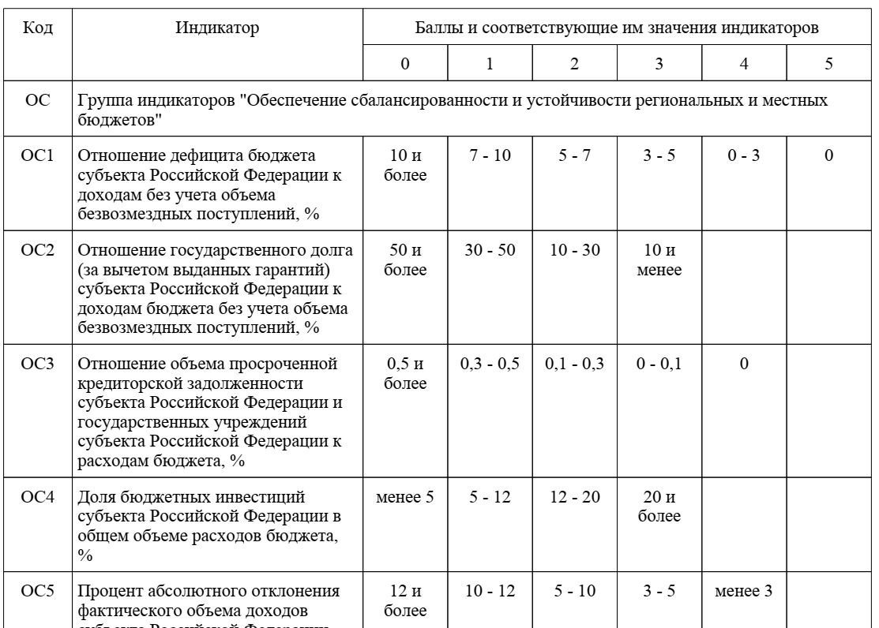
МИНИСТЕРСТВО ФИНАНСОВ РОССИЙСКОЙ ФЕДЕРАЦИИ
ПРИКАЗ от 26 июля 2013 года N 75н
Об утверждении методики проведения оценки результатов, достигнутых субъектами Российской Федерации в сфере повышения эффективности бюджетных расходов, и динамики данных результатов
6 групп индикаторов, каждый оценивается по 5-и балльной шкале

Slide 17
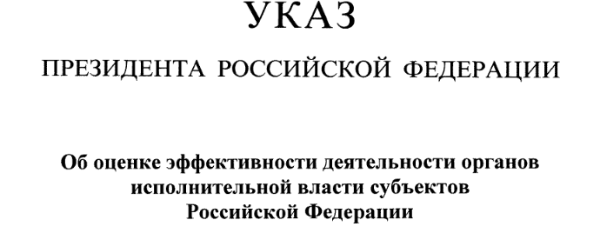
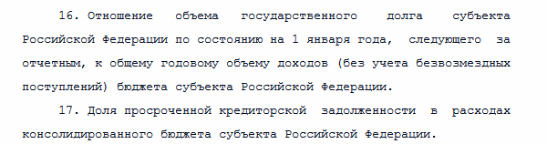
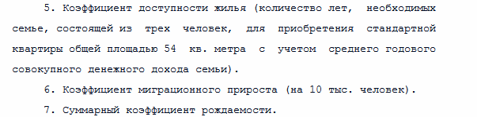
Численность населения края за последние 5 лет уменьшилась на 35,2 тыс. человек. Такое сокращение на 56,0 % обеспечила естественная убыль и на 44,0 % миграционный отток.

Slide 18
Направления развития процессов финансового контроля и аудита
Повышение результативности целевых программ – совершенствование оценки эффективности (результативности) бюджетных инвестиций на реализацию программных мероприятий и проектов в социальной и экономической сфере. Результативность отражается достижением конкретных показателей социально-экономического развития субъекта или МО и решением задач поставленных Президентом и Правительством РФ.
Повышение результативности (бюджетной эффективности) использования имущества в собственности и управлении ОИВ и МСУ – установление критериев экономической эффективности/отдачи от использования имущества. Цель – повышение доходов бюджетов МО и субъекта РФ.
Внедрение стандартов ВФК-1,2 и ВФА в практику ОИВ и МСУ – разработка и утверждение регламентов и процессных схем внутреннего финансового контроля и аудита с учетом оценки воздействия бюджетных рисков.
Повышение качества бюджетного прогноза и прогноза СЭР МО и субъекта РФ – совершенствование процессов планирования и администрирования доходов - меры направленные на достижение целевых значений показателей качества финансового менеджмента.

Slide 19
ЗАКЛЮЧЕНИЕ
Контрольно-счетной палаты Приморского края
на отчет Администрации Приморского края
об исполнении краевого бюджета
за 2018 год
Налог на имущество организаций в отчетном году подвергся корректировке 2 раза и увеличен на общую сумму 1233,67 млн рублей, или на 12,7 %. Исполнение по налогу на имущество организаций составило 100,8 %, тогда как процент исполнения к первоначальной редакции закона о краевом бюджете составляет 113,6 %.
Плановые назначения по акцизам в результате 3 корректировок закона о краевом бюджете как в сторону увеличения, так и снижения, увеличены на 660,92 млн рублей, или на 9,5 %. Исполнение по акцизам составило 96,5 %, тогда как процент исполнения по акцизам к первоначальной редакции закона о краевом бюджете составил 105,6 %.
Контрольно-счетная палата обращает внимание на необходимость повышения качества планирования при формировании закона о краевом бюджете.
4. В 2018 году ситуация в экономике Приморского края в целом достигла ожидаемого уровня. Большинство макроэкономических показателей по итогам года превысили уровень Прогноза рассчитанного по консервативному варианту развития. Так, например, выше прогнозных данных:
инвестиции в основной капитал в 2018 году на 3,4 %,
индекс физического объема инвестиций в основной капитал на 1,6 %,
оборот розничной торговли в сопоставимой оценке на 3,2 %,
объем платных услуг населению в сопоставимой оценке на 1,7 %.
Вместе с тем, значительное снижение по сравнению с прогнозным значением в 2018 году сложилось по таким показателям, как продукция сельского хозяйства, среднедушевые денежные доходы населения. Так, по Прогнозу объем сельскохозяйственной продукции выше фактических показателей 2018 года на 41,7 %, среднедушевые денежные доходы населения – выше на 5,8 %.

Slide 20
Задачи внутреннего финансового контроля
управление рисками полного или частичного недостижения результатов выполнения внутренних бюджетных процедур – предварительный контроль;
оперативное выявление, устранение и пресечение нарушений бюджетного законодательства РФ и иных нормативных правовых актов, регулирующих бюджетные правоотношения, а также правомерных действий должностных лиц, негативно влияющих на осуществление главными администраторами (администраторами) и получателями бюджетных средств бюджетных полномочий и (или) снижающих эффективность использования бюджетных средств;
повышение экономности и результативности использования бюджетных средств путем принятия и реализации решений по результатам внутреннего финансового контроля.
Приказом Минфина РФ от 29.12.2017 N 1394 "О внесении изменений в Методические рекомендации по осуществлению внутреннего финансового контроля, утвержденные Приказом Министерства финансов Российской Федерации от 7 сентября 2016 г. N 356" скорректированы Методические рекомендации по осуществлению внутреннего финансового контроля, утвержденные Приказом Минфина РФ от 07.09.2016 N 356

Slide 21
Риски в процессе исполнения бюджетов
Бюджетный риск по критерию «степень влияния»
Бюджетный риск по критерию «вероятность наступления»
характеризует уровень негативного воздействия события на результат выполнения внутренней бюджетной процедуры
характеризует степень возможности наступления события, негативно влияющего на выполнение внутренней бюджетной процедуры

Slide 22
Риски в процессе исполнения бюджетов
Кем обозначены? | Бюджетный риск | Вероятность | Значимость
ПР-18 от 02.01.2017 Президент Российской Федерации | Необоснованное завышение цен на продукцию государственного оборонного заказа | Высокая | Высокая
ПР-18 от 02.01.2017 Президент Российской Федерации | Непрозрачность расчетов по государственному оборонному заказу | Высокая | Высокая
Счетная палата Российской Федерации | Расхождение в учетных данных по государственному имуществу | Высокая | Высокая
Счетная палата Российской Федерации | Недостоверность данных в бюджетной отчетности | Высокая | Высокая
Счетная палата Российской Федерации | Несоответствие результатов исполнения государственных контрактов условиям контрактов | Высокая | Высокая
Счетная палата Российской Федерации | Значительный объем незавершенного строительства на федеральном и региональном уровнях | Высокая | Высокая

Slide 23
Определяется:
по величине отклонения от целевых значений показателей качества финансового менеджмента, характеризующих результаты выполнения внутренней бюджетной процедуры,
по величине причиненного ущерба публично-правовому образованию либо
по величине искажения бюджетной отчетности и (или)
по величине отклонения от целевых значений показателей государственной (муниципальной) программы, а также
по потере репутации главного администратора (администратора) бюджетных средств,
по существенности налагаемых санкций за допущенное нарушение бюджетного законодательства,
по снижению результативности (экономности) использования бюджетных средств.
Бюджетный риск по критерию «степень влияния»

Slide 24
Определяется:
с учетом результатов анализа имеющихся причин и условий (обстоятельств) реализации бюджетного риска,
в том числе условий и обстоятельств, позволяющих злоупотреблять должностными обязанностями в целях получения как для субъектов внутреннего финансового контроля, так и для третьих лиц выгоды в виде денег, ценностей, иного имущества или услуг имущественного характера, иных имущественных прав;
Бюджетный риск по критерию «вероятность наступления»

Slide 25
Внутренний финансовый аудит деятельность по формированию и предоставлению независимой и объективной информации о результатах исполнения бюджетных полномочий главным администратором бюджетных средств, администратором бюджетных средств, финансовым органом, органом управления государственным внебюджетным фондом, направленной на повышение качества осуществления процедур составления и исполнения бюджета, ведения бюджетного учета и составления бюджетной отчетности.
Внутренний финансовый аудит осуществляется в целях:
- оценки надежности внутреннего финансового контроля и подготовки рекомендаций по повышению его эффективности;
- подтверждения достоверности бюджетной отчетности и соответствия порядка ведения бюджетного учета методологии и стандартам бюджетного учета, установленным Министерством финансов Российской Федерации;
- подготовки предложений по повышению экономности и результативности использования бюджетных средств.

Slide 26
Внутренний финансовый аудит осуществляется на основе функциональной независимости!!! структурными подразделениями и (или) уполномоченными должностными лицами, работниками главного администратора бюджетных средств, администратора бюджетных средств, финансового органа, органа управления государственным внебюджетным фондом, наделенными полномочиями по осуществлению внутреннего финансового аудита, а также структурными подразделениями и (или) уполномоченными должностными лицами, работниками другого главного администратора бюджетных средств, администратора бюджетных средств в случаях передачи полномочий по осуществлению внутреннего финансового аудита

Slide 27
Приказ Минфина России от 30 декабря 2016 г. № 822 «Об утверждении Методических рекомендаций по осуществлению внутреннего финансового аудита»
Приказ Минфина России от 29.12.2017 № 1401 «О внесении изменений в Методические рекомендации по осуществлению внутреннего финансового аудита, утвержденные приказом Министерства финансов Российской федерации от 30 декабря 2016 года №822»
В ходе аудиторских проверок изучаются
соответствие кассовых расходов плану-графику финансового обеспечения государственной (муниципальной) программы, непрограммных расходов бюджета;
качество обоснований изменений в сводную бюджетную роспись, бюджетную роспись;
полнота обоснования расходов на достижение заданных результатов, включая объективность и достоверность показателей непосредственных и конечных результатов, в случае их наличия;
полнота обоснования причин возникновения неиспользованных бюджетных ассигнований и (или) лимитов бюджетных обязательств, в случае их наличия;
обоснованность объектов закупок, в том числе обоснованность начальных (максимальных) цен контрактов;
равномерность принятия и исполнения обязательств по государственным (муниципальным) контрактам с учетом особенностей выполняемых функций и полномочий

Slide 28
Внутренний финансовый контроль и внутренний финансовый аудит осуществляются в соответствии с федеральными стандартами внутреннего финансового контроля и внутреннего финансового аудита, устанавливаемыми Министерством финансов Российской Федерации. (ВФК-1,2; ВФА)
Федеральные стандарты внутреннего финансового контроля должны содержать порядок организации и проведения внутреннего финансового контроля, права и обязанности должностных лиц, работников при осуществлении внутреннего финансового контроля.
.
Главные администраторы бюджетных средств, администраторы бюджетных средств, финансовые органы, органы управления государственными внебюджетными фондами издают ведомственные (внутренние) акты, обеспечивающие осуществление внутреннего финансового контроля с соблюдением федеральных стандартов внутреннего финансового контроля.
Главные администраторы бюджетных средств, администраторы бюджетных средств, финансовые органы, органы управления государственными внебюджетными фондами, осуществляющие внутренний финансовый аудит, издают ведомственные (внутренние) акты, обеспечивающие осуществление внутреннего финансового аудита, с соблюдением федеральных стандартов внутреннего финансового аудита и требований к организации внутреннего финансового аудита.
Предполагаемые изменения в БК РФ Стандарты

Slide 29
Федеральные стандарты осуществления внутреннего государственного (муниципального) финансового контроля должны содержать принципы, основания и порядок проведения проверок, ревизий и обследований, оформления и реализации их результатов, права и обязанности должностных лиц органов внутреннего государственного (муниципального) финансового контроля, права и обязанности объектов контроля (их должностных лиц), в том числе по организационно-техническому обеспечению проверок, ревизий и обследований, осуществляемых должностными лицами органов внутреннего государственного (муниципального) финансового контроля, порядок досудебного обжалования решений и действий (бездействия) органов внутреннего государственного (муниципального) финансового контроля и их должностных лиц, внутреннего контроля качества исполнения полномочий по внутреннему государственному (муниципальному) финансовому контролю, продления срока исполнения представления, предписания.
Стандарты (регламенты) внутренней организации контрольной деятельности органов внутреннего государственного (муниципального) финансового контроля должны содержать сроки и последовательность действий должностных лиц при планировании и проведении проверок, ревизий, обследований и оформлении их результатов.
Формы и требования к содержанию представлений и предписаний, уведомлений о применении бюджетных мер принуждения, иных документов, необходимых для осуществления полномочий по внутреннему государственному (муниципальному) финансовому контролю, утверждаются Федеральным казначейством, уполномоченным органом исполнительной власти субъекта Российской Федерации, органом местного самоуправления

Slide 30
Финансовый менеджмент
Внутренний финансовый контроль и внутренний финансовый аудит осуществляются с учетом необходимости достижения целевых значений показателей качества финансового менеджмента.
Под финансовым менеджментом рассматривается осуществление главными администраторами бюджетных средств, администраторами бюджетных средств процедур составления и исполнения бюджета, составления бюджетной отчетности и ведения бюджетного учета, необходимых для исполнения соответствующих бюджетных полномочий, установленных бюджетным законодательством Российской Федерации и нормативными правовыми актами, регулирующими бюджетные правоотношения.
Целевые значения показателей качества финансового менеджмента устанавливаются: а) финансовым органом, органом управления государственным внебюджетным фондом в отношении главных администраторов бюджетных средств, осуществляющих составление и исполнение соответствующего бюджета в соответствии с установленными настоящим Кодексом полномочиями, в установленном ими порядке; б) главным администратором бюджетных средств в отношении подведомственных ему администраторов бюджетных средств в установленном им порядке.

Slide 31
Достижение целевых значений показателей качества финансового менеджмента подлежит мониторингу а) финансовым органом, органом управления государственным внебюджетным фондом в отношении главных администраторов бюджетных средств, осуществляющих составление и исполнение соответствующего бюджета в соответствии с установленными настоящим Кодексом полномочиями, в установленном ими порядке; б) главным администратором бюджетных средств в отношении подведомственных ему администраторов бюджетных средств в установленном им порядке.
Порядок мониторинга качества финансового менеджмента должен содержать правила расчета и анализа значений показателей качества финансового менеджмента, а также правила запроса и представления информации органу, осуществляющему мониторинг качества финансового менеджмента.
Проект Приказа Министерства финансов РФ "Об утверждении Методических рекомендаций по проведению финансовыми органами мониторинга качества финансового менеджмента" (подготовлен Минфином России 27.07.2018)

Slide 32
Действия при осуществлении предварительного контроля
Полномочия Федерального казначейства, финансовых органов субъектов Российской Федерации (муниципальных образований) и органов управления государственными внебюджетными фондами по осуществлению внутреннего государственного (муниципального) финансового контроля при осуществлении санкционировании операций (предварительный контроль)
контроль за непревышением суммы по операции над лимитами бюджетных обязательств и (или) бюджетными ассигнованиями;
контроль за соответствием содержания проводимой операции коду вида расходов бюджетной классификации Российской Федерации, указанному в платежном документе, представленном в Федеральное казначейство получателем бюджетных средств;
контроль за наличием документов, подтверждающих возникновение денежного обязательства, подлежащего оплате за счет средств бюджета;
контроль за соответствием сведений о поставленном на учет бюджетном обязательстве по государственному (муниципальному) контракту сведениям о данном государственном (муниципальном) контракте, содержащемся в предусмотренном законодательством Российской Федерации о контрактной системе в сфере закупок товаров, работ, услуг для обеспечения государственных и муниципальных нужд реестре контрактов, заключенных заказчиками.

Slide 33
Бюджетные нарушения и меры бюджетного принуждения

Slide 34
1) нарушение положений бюджетного законодательства Российской Федерации и иных правовых актов, регулирующих бюджетные правоотношения;
2) нарушение положений правовых актов, обусловливающих публичные нормативные обязательства и обязательства по иным выплатам физическим лицам из бюджетов бюджетной системы Российской Федерации, повлекшее причинение ущерба публично-правовому образованию;
3) нарушение условий договоров (соглашений) о предоставлении средств из бюджета;
4) нарушение установленных законодательством Российской Федерации о контрактной системе в сфере закупок товаров, работ, услуг для обеспечения государственных (муниципальных) нужд требований к планированию, обоснованию закупок товаров, работ, услуг для обеспечения государственных (муниципальных) нужд, а также требований к изменению, расторжению государственного (муниципального) контракта;
5) нарушение условий государственных (муниципальных) контрактов;
6) нарушение условий договоров (соглашений), заключенных в целях исполнения договоров (соглашений) о предоставлении средств из бюджета, повлекшее причинение ущерба публично-правовому образованию;
7) несоблюдение целей, порядка и условий предоставления кредитов, обеспеченных государственными и муниципальными гарантиями.
БК РФ Статья 306.1.
Понятие бюджетного
нарушения

Slide 35
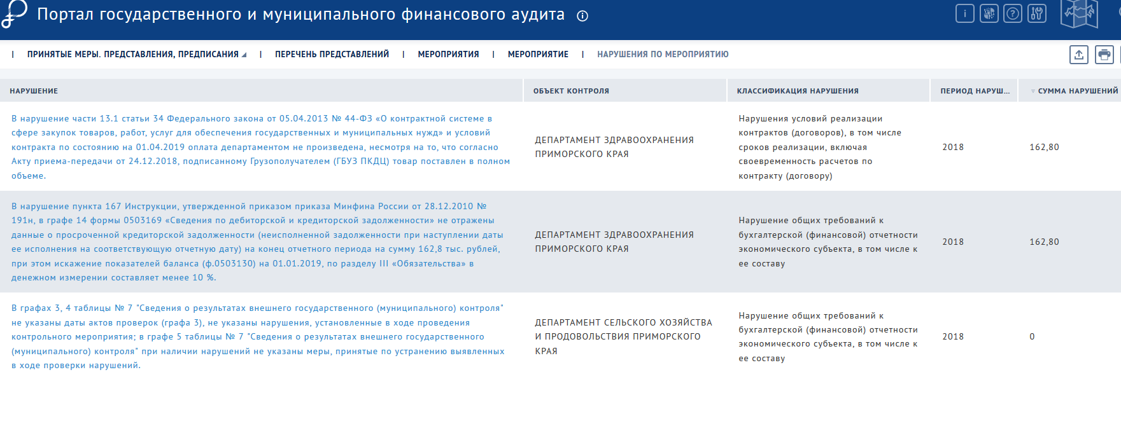
Мероприятие | Орган контроля | Кол-во нарушений | Кол-во объектов контроля | Сумма нарушений (тыс. руб.)
Внешняя проверка бюджетной отчетности главных администраторов бюджетных средств краевого бюджета за 2018 год | КОНТРОЛЬНО-СЧЕТНАЯ ПАЛАТА ПРИМОРСКОГО КРАЯ | 3 | 45 | 325,6
Всего: |  | 3 | 45 | 325,6

Slide 36
Бюджетная мера принуждения применяется за совершение бюджетного нарушения на основании уведомления о применении бюджетных мер принуждения органа государственного (муниципального) финансового контроля
К бюджетным мерам принуждения относятся:
бесспорное взыскание суммы средств, предоставленных из одного бюджета бюджетной системы Российской Федерации другому бюджету бюджетной системы Российской Федерации;
бесспорное взыскание суммы платы за пользование средствами, предоставленными из одного бюджета бюджетной системы Российской Федерации другому бюджету бюджетной системы Российской Федерации;
бесспорное взыскание пеней за несвоевременный возврат средств бюджета;
приостановление (сокращение) предоставления межбюджетных трансфертов (за исключением субвенций);
БК РФ Статья 306.2.
Бюджетные меры
принуждения

Slide 37
Нецелевым использованием бюджетных средств признаются направление средств бюджета бюджетной системы Российской Федерации и оплата денежных обязательств в целях, не соответствующих полностью или частично целям, определенным законом (решением) о бюджете, сводной бюджетной росписью, бюджетной росписью, лимитами бюджетных обязательств, бюджетной сметой, договором (соглашением) либо правовым актом, являющимся основанием для предоставления указанных средств.
Нецелевое использование бюджетных средств, источником финансового обеспечения (софинансирования) которых являлся межбюджетный трансферт, имеющий целевое назначение, влечет бесспорное взыскание суммы средств, использованных не по целевому назначению, или сокращение предоставления межбюджетных трансфертов (за исключением субвенций и дотаций на выравнивание бюджетной обеспеченности субъектов Российской Федерации и муниципальных образований).
БК РФ Статья 306.4.
Нецелевое использование бюджетных средств

Slide 38
Реквизиты | Адресат/Ответ | Срок исполнения | Статус |  | Наименование мероприятия
01-27/04-12/1054 от 10.10.2019 | АДМИНИСТРАЦИЯ СПАССКОГО МУНИЦИПАЛЬНОГО РАЙОНА | 11.11.2019 | Выполняется |  | Камеральная проверка годового отчёта об исполнении бюджета Спасского муниципального района Приморского края за 2018 год
01-27/04-12/1051 от 10.10.2019 | АДМИНИСТРАЦИЯ ЯКОВЛЕВСКОГО МУНИЦИПАЛЬНОГО РАЙОНА | 11.11.2019 | Выполняется |  | Камеральная проверка годового отчёта об исполнении бюджета Яковлевского муниципального района Приморского края за 2018 год
01-27/02-01/501 от 31.05.2019 | ДЕПАРТАМЕНТ ФИЗИЧЕСКОЙ КУЛЬТУРЫ И СПОРТА ПРИМОРСКОГО КРАЯ | 01.07.2019 | Выполняется |  | Проверка целевого и эффективного использования субсидий, предоставленных из краевого бюджета департаментом физической культуры и спорта Приморского края Автономной некоммерческой организации по развитию и организации культуры и спорта "Хоккейный клуб "Адмирал Приморский край".
01-27/02-01/502 от 31.05.2019 | АВТОНОМНАЯ НЕКОММЕРЧЕСКАЯ ОРГАНИЗАЦИЯ ПО РАЗВИТИЮ И ОРГАНИЗАЦИИ КУЛЬТУРЫ И СПОРТА "ХОККЕЙНЫЙ КЛУБ "АДМИРАЛ ПРИМОРСКИЙ КРАЙ" | 01.07.2019 | Выполняется |  | Проверка целевого и эффективного использования субсидий, предоставленных из краевого бюджета департаментом физической культуры и спорта Приморского края Автономной некоммерческой организации по развитию и организации культуры и спорта "Хоккейный клуб "Адмирал Приморский край".
01-27/04-10/356 от 18.04.2019 | ДЕПАРТАМЕНТ ЗДРАВООХРАНЕНИЯ ПРИМОРСКОГО КРАЯ | 18.05.2019 | Не выполнено |  | Внешняя проверка бюджетной отчетности главных администраторов бюджетных средств краевого бюджета за 2018 год
01-27/04-10/357 от 18.04.2019 | ДЕПАРТАМЕНТ СЕЛЬСКОГО ХОЗЯЙСТВА И ПРОДОВОЛЬСТВИЯ ПРИМОРСКОГО КРАЯ | 18.05.2019 | Выполнено |  | Внешняя проверка бюджетной отчетности главных администраторов бюджетных средств краевого бюджета за 2018 год

Slide 39
Проверка Контрольно-счетной палатой Приморского края целевого и эффективного использования субсидий, предоставленных из краевого бюджета департаментом физической культуры и спорта Приморского края Автономной некоммерческой организации по развитию и организации культуры и спорта "Хоккейный клуб "Адмирал Приморский край".
В нарушение пункта 6 Порядка предоставления субсидий из краевого бюджета физкультурно-спортивным организациям, основным видом деятельности которых является развитие профессионального спорта и спортивные команды которых участвуют от имени Приморского края в межрегиональных, всероссийских и международных спортивных соревнованиях, утвержденного постановлением Администрации Приморского края от 12.01.2016 № 1-па АНО "ХК "АДМИРАЛ ПК" предъявлены к возмещению за счет средств субсидии затраты, которые не входят в состав расходов на подготовку и участие спортивной команды в спортивных соревнованиях, в том числе по: противооблединительной обработке воздушного судна (24.12.2018) – в сумме 208,4 тыс. рублей; по дополнительной посадке самолета (04.02.2019) – в сумме 139,8 тыс. рублей; по уплате штрафных санкций - в сумме 11 225,3 тыс. рублей; | ДЕПАРТАМЕНТ ФИЗИЧЕСКОЙ КУЛЬТУРЫ И СПОРТА ПРИМОРСКОГО КРАЯ | Непредставление или представление с нарушением сроков отчетности, либо представление заведомо недостоверной отчетности бюджетных и автономных учреждений | 2018 - 2019 | 11573,5
Всего тысяч рублей: |  |  |  | 11 573,5

Slide 40
Проверка Контрольно-счетной палатой Приморского края предоставления и использования бюджетных инвестиций для развития ипотечных продуктов и развития жилищного строительства, субсидий на финансовое обеспечение (возмещение) затрат, связанных с предоставлением отдельным категориям граждан ипотечных жилищных займов со сниженной процентной ставкой акционерному обществу "Корпорация развития жилищного строительства" в рамках государственной программы Приморского края "Обеспечение доступным жильем и качественными услугами жилищно-коммунального хозяйства населения Приморского края" на 2013 – 2021 годы.
Нарушение | Объект контроля | Классификация нарушения | Период нарушения | Сумма нарушений (тыс. руб.)
В Устав АО не внесены изменения, связанные с увеличением уставного капитала Общества | АКЦИОНЕРНОЕ ОБЩЕСТВО "КОРПОРАЦИЯ РАЗВИТИЯ ЖИЛИЩНОГО СТРОИТЕЛЬСТВА" | Не внесены изменения в устав акционерного общества | 2017 - 2018 | 405000
В результате отказа Общества от взыскания с ООО «СоцЖилСтрой» пени в размере 0,2 % от неоплаченной в срок суммы займа и процентов, в полном объёме, начисленной за период с момента возникновения задолженности по договору займа от 26.08.2016 до даты утверждения мирового соглашения, АО «Корпорация развития жилищного строительства» простило ООО «СоцЖилСтрой» задолженность в размере 6 662,62 тыс. рублей. Согласно данным бухгалтерского учета в августе 2018 года дебиторская задолженность в размере 6 662,62 тыс. рублей списана на убытки организации и отражена в расходах АО «Корпорация развития жилищного строительства». |  | Ненадлежащее выполнение обязанностей единоличного исполнительного органа, члена совета директоров или иного коллегиального исполнительного органа хозяйственного общества, в том числе влекущее убыточную/неприбыльную деятельность хозяйственного общества, получение меньшей, чем возможно прибыли, неэффективное использование имущественного комплекса хозяйственного общества либо неэффективное распоряжение им | 2017 - 2018 | 6662,62
В нарушение пункта 6.1 договоров залога недвижимого имущества от 26.08.2016 договоры залога не были зарегистрированы в установленном порядке, в результате чего не вступили в законную силу, что лишило АО «Корпорация развития жилищного строительства» права обратить взыскание на предмет залога в случае неисполнения ООО «ДВ Монолит» и ООО «СоцЖилСтрой» обязательств, определенных в условиях договоров займа от 26.08.2016. |  | Ненадлежащее выполнение обязанностей единоличного исполнительного органа, члена совета директоров или иного коллегиального исполнительного органа хозяйственного общества, в том числе влекущее убыточную/неприбыльную деятельность хозяйственного общества, получение меньшей, чем возможно прибыли, неэффективное использование имущественного комплекса хозяйственного общества либо неэффективное распоряжение им | 2017 - 2018 | 0
Всего: |  |  |  | 411662,62

Slide 41
Определяется:
с учетом результатов анализа имеющихся причин и условий (обстоятельств) реализации бюджетного риска,
в том числе условий и обстоятельств, позволяющих злоупотреблять должностными обязанностями в целях получения как для субъектов внутреннего финансового контроля, так и для третьих лиц выгоды в виде денег, ценностей, иного имущества или услуг имущественного характера, иных имущественных прав;
Бюджетный риск по критерию «вероятность наступления»

Slide 42
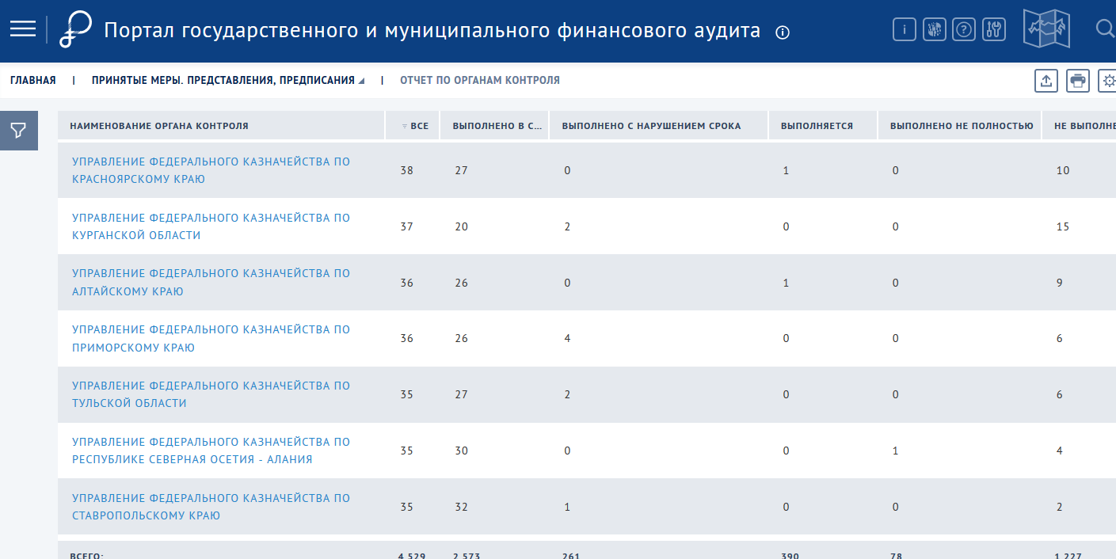
Бюджетные нарушения и меры бюджетного принуждения

Slide 43
УПРАВЛЕНИЕ ФЕДЕРАЛЬНОГО КАЗНАЧЕЙСТВА ПО ПРИМОРСКОМУ КРАЮ
Мероприятие | Орган контроля | Кол-во нарушений | Кол-во объектов контроля | Сумма нарушений (тыс. руб.)
Проверка предоставления и использования иных межбюджетных трансфертов из федерального бюджета на реализацию мероприятий планов социального развития центров экономического роста субъектов Российской Федерации, входящих в состав Дальневосточного федерального округа в рамках государственной программы Российской Федерации «Социально-экономическое развитие Дальнего Востока и Байкальского региона» | УПРАВЛЕНИЕ ФЕДЕРАЛЬНОГО КАЗНАЧЕЙСТВА ПО ПРИМОРСКОМУ КРАЮ | 2 | 1 | 10276,61918
Всего: |  | 2 | 1 | 10276,62
Нарушение | Объект контроля | Классификация нарушения | Период нарушения | Сумма нарушений (тыс. руб.)
Приняты и оплачены фактически не выполненные объемы работ | ГОСУДАРСТВЕННОЕ АВТОНОМНОЕ УЧРЕЖДЕНИЕ "ПРИМОРСКИЙ КРАЕВОЙ ЦЕНТР НАРОДНОЙ КУЛЬТУРЫ" | Неправомерное использование средств субсидии | 2018 | 10276,61918
Не достигнуты значения показателей результативности предоставления субсидии на осуществление капитальных вложений в Объект реконструкции, установленных Соглашением от 08.06.2018 | ГОСУДАРСТВЕННОЕ АВТОНОМНОЕ УЧРЕЖДЕНИЕ "ПРИМОРСКИЙ КРАЕВОЙ ЦЕНТР НАРОДНОЙ КУЛЬТУРЫ" | Недостижение значений показателей результативности использования субсидии, установленных соглашением о предоставлении субсидии | 2018 | 0
Всего: |  |  |  | 10276,62

Slide 44
УПРАВЛЕНИЕ ФЕДЕРАЛЬНОГО КАЗНАЧЕЙСТВА ПО ПРИМОРСКОМУ КРАЮ
Проверка предоставления и использования субсидий из федерального бюджета на поддержку государственных программ субъектов Российской Федерации и муниципальных программ формирования современной городской среды | УПРАВЛЕНИЕ ФЕДЕРАЛЬНОГО КАЗНАЧЕЙСТВА ПО ПРИМОРСКОМУ КРАЮ | 1 | 1 | 300,86
Всего: |  | 1 | 1 | 300,86
Нарушение | Объект контроля | Классификация нарушения | Период нарушения | Сумма нарушений (тыс. руб.)
В нарушение пункта 3 статьи 132 Бюджетного Кодекса Российской Федерации, пункта 7 Правил от 30.12.2017№ 1710, пункта 4.1 Порядка предоставления субсидий из бюджета Владивостокского городского округа от 30.08.2018 № 2375, пунктов 1.2, 3.2.1, 4.3.1, 4.3.7 Соглашения от 14.06.2018 № 057-01000-1-2018-002, пункта 4.12 Методики определения сметной стоимости строительной продукции на территории Российской Федерации, утвержденной Постановлением Госстроя России от 05.03.2004 № 15/1 Управлением в 2018 году неправомерно использованы средства межбюджетного трансферта, а именно: Управлением перечислено заказчикам (ООО УК «Трудовое», ТСЖ «Феникс», ТСЖ «На Нейбута, 12», ООО «УК «Океан», ООО «Управляющая компания 71-го микрорайона») стоимость фактически выполненных работ по благоустройству дворовых территорий не уменьшенную на стоимость возвратных материалов, которые подрядной организацией ООО «ОРАНЖ ГРУПП» переданы заказчикам (ООО УК «Трудовое», ТСЖ «Феникс», ТСЖ «На Нейбута, 12», ООО «УК «Океан», ООО «Управляющая компания 71-го микрорайона») по актам | УПРАВЛЕНИЕ СОДЕРЖАНИЯ ЖИЛИЩНОГО ФОНДА АДМИНИСТРАЦИИ ГОРОДА ВЛАДИВОСТОКА | Неправомерное использование средств межбюджетных трансфертов | 2018 | 300,86

Slide 45
УПРАВЛЕНИЕ ФЕДЕРАЛЬНОГО КАЗНАЧЕЙСТВА ПО ПРИМОРСКОМУ КРАЮ
Проверка финансово-хозяйственной деятельности
Объект: ГОСУДАРСТВЕННАЯ ИНСПЕКЦИЯ ТРУДА В ПРИМОРСКОМ КРАЕ
Нарушение |  | Классификация нарушения | Период нарушения | Сумма нарушений (тыс. руб.)
В результате отражения недостоверной информации кадастровой стоимости земельных участков на основании документа (свидетельства), подтверждающего право пользования земельными участками, Инспекцией искажена бюджетная отчетность, а именно: в Балансе формы 0503130 на 01.01.2018 по коду строки 070 «Непроизведенные активы (балансовая стоимость, 010300000)» занижен остаток непроизведенных активов (земельные участки) на сумму 4 165 627,50 рублей |  | Искажение бюджетной отчетности | 2017 | 4165,6275
В результате применения повышающего коэффициента при эксплуатации автомобилей на территории города Владивосток, в размере 10%, который применяется при работе автотранспорта на дорогах общего пользования в горных местностях, включая городские и сельские поселения и пригородные зоны при высоте над уровнем моря от 801 до 2000 метров, излишне списано топлива (бензин марки АИ-95 К-5, дизельное топлива марки ДТ-Л-Л5) в количестве 379,60 литров на общую сумму 15 519,25 рублей |  | Нарушения, связанные с неправомерным списанием горючесмазочных материалов | 2017 | 15,51925
Инспекцией искажена бюджетная отчетность, а именно: в результате отражения на счёте 101.00 «Основные средства» основных средств стоимостью до 3000 рублей включительно находящихся в эксплуатации, вместо отражения на забалансовом счёте 21 «Основные средства стоимостью до 3000 рублей включительно в эксплуатации» получателем бюджетных средств – Инспекцией составлена недостоверная бюджетная отчетность |  | Искажение бюджетной отчетности | 2017 | 5,8896
В результате не отражения на счёт 401.50 «Расходы будущих периодов» расходов на оказание услуг по ОСАГО в сумме 2 304,13 рублей и передаче неисключительных прав использования Программы в сумме 1 546,30 рублей, начисленных в отчётном периоде, но относящихся к будущим периодам Инспекцией искажена бюджетная отчётность, а именно: в Балансе формы 0503130 завышен показатель по строке 623 «Финансовый результат прошлых отчётных периодов (40130000)» и занижен показатель по строке 625 «Расходы будущих периодов (040150000)» на общую сумму 3 850,43 рубля |  | Искажение бюджетной отчетности | 2017 | 3,85043

Slide 46
Номер документа | Дата документа | Юридическое лицо | ФИО должностного лица | Стадия | Наименование мероприятия с указанием пункта плана и года плана
05-12/3 | 29.12.2017 | КРАЕВОЕ ГОСУДАРСТВЕННОЕ КАЗЕННОЕ УЧРЕЖДЕНИЕ "ПРИМГОСАВТОНАДЗОР" | ФИО должностного лица | Назначено административное наказание | Проверка целевого и эффективного расходования средств краевого бюджета, предоставленных департаментом по координации правоохранительной деятельности, исполнения административного законодательства и обеспечения деятельности мировых судей Приморского края краевому государственному казенному учреждению "Примгосавтонадзор" на реализацию основного мероприятия "Развитие системы профилактического видеонаблюдения и автоматической фиксации нарушений Правил дорожного движения Российской Федерации" в рамках подпрограммы "Повышение безопасности дорожного движения в Приморском крае" на 2015 - 2020 годы" и обеспечение деятельности краевого государственного казенного учреждения "Примгосавтонадзор" при исполнении государственной программы Приморского края "Безопасный край" на 2015 - 2020 годы" за 2016 год и истекший период 2017 года. 2.29. 2017
05-13/3 | 29.01.2019 | ГОСУДАРСТВЕННОЕ КАЗЕННОЕ УЧРЕЖДЕНИЕ ПРИМОРСКОГО КРАЯ ПО ПОЖАРНОЙ БЕЗОПАСНОСТИ, ДЕЛАМ ГРАЖДАНСКОЙ ОБОРОНЫ, ЗАЩИТЕ НАСЕЛЕНИЯ И ТЕРРИТОРИЙ ОТ ЧРЕЗВЫЧАЙНЫХ СИТУАЦИЙ | ФИО должностного лица | Назначено административное наказание | Проверка целевого и эффективного использования бюджетных средств, выделенных на мероприятия подпрограммы 2 "Пожарная безопасность" на 2013-2020 годы государственной программы Приморского края "Защита населения и территории от чрезвычайных ситуаций, обеспечение пожарной безопасности людей на водных объектах Приморского края" на 2013-2020 годы, утвержденной постановлением Администрации Приморского края от 07.12.2012 № 386-па. 2.8.4 2018
05-15/1 | 29.01.2019 | ГОСУДАРСТВЕННОЕ КАЗЕННОЕ УЧРЕЖДЕНИЕ ПРИМОРСКОГО КРАЯ ПО ПОЖАРНОЙ БЕЗОПАСНОСТИ, ДЕЛАМ ГРАЖДАНСКОЙ ОБОРОНЫ, ЗАЩИТЕ НАСЕЛЕНИЯ И ТЕРРИТОРИЙ ОТ ЧРЕЗВЫЧАЙНЫХ СИТУАЦИЙ | ФИО должностного лица | Назначено административное наказание | Проверка целевого и эффективного использования бюджетных средств, выделенных на мероприятия подпрограммы 2 "Пожарная безопасность" на 2013-2020 годы государственной программы Приморского края "Защита населения и территории от чрезвычайных ситуаций, обеспечение пожарной безопасности людей на водных объектах Приморского края" на 2013-2020 годы, утвержденной постановлением Администрации Приморского края от 07.12.2012 № 386-па. 2.8.4 2018
05-15/1 | 06.04.2018 | КРАЕВОЕ ГОСУДАРСТВЕННОЕ КАЗЕННОЕ УЧРЕЖДЕНИЕ "УПРАВЛЕНИЕ ЗЕМЛЯМИ И ИМУЩЕСТВОМ НА ТЕРРИТОРИИ ПРИМОРСКОГО КРАЯ" | ФИО должностного лица | Назначено административное наказание | Проверка доходов краевого и местных бюджетов, администрируемых департаментом земельных и имущественных отношений Приморского края. 2.8.1 2018
05-15/2 | 29.01.2019 | ГОСУДАРСТВЕННОЕ КАЗЕННОЕ УЧРЕЖДЕНИЕ ПРИМОРСКОГО КРАЯ ПО ПОЖАРНОЙ БЕЗОПАСНОСТИ, ДЕЛАМ ГРАЖДАНСКОЙ ОБОРОНЫ, ЗАЩИТЕ НАСЕЛЕНИЯ И ТЕРРИТОРИЙ ОТ ЧРЕЗВЫЧАЙНЫХ СИТУАЦИЙ | ФИО должностного лица | Назначено административное наказание | Проверка целевого и эффективного использования бюджетных средств, выделенных на мероприятия подпрограммы 2 "Пожарная безопасность" на 2013-2020 годы государственной программы Приморского края "Защита населения и территории от чрезвычайных ситуаций, обеспечение пожарной безопасности людей на водных объектах Приморского края" на 2013-2020 годы, утвержденной постановлением Администрации Приморского края от 07.12.2012 № 386-па. 2.8.4 2018

Slide 47
Нарушение | Объект контроля | Классификация нарушения | Период нарушения | Сумма нарушений (тыс. руб.)
В нарушение пункта 3 Инструкции по применению единого плана счетов бухгалтерского учета для органов государственной власти (государственных органов), органов местного самоуправления, органов управления государственными внебюджетными фондами, государственных академий наук, государственных (муниципальных) учреждений, утвержденной приказом Минфина России от 01.12.2010 № 157н, пункта 167 Инструкции о порядке составления и представления годовой, квартальной и месячной отчетности об исполнении бюджетов бюджетной системы Российской Федерации, утвержденной приказом Минфина России от 28.12.2010 № 191н в форме 0503169 "Сведения по дебиторской и кредиторской задолженности" раздела 4 пояснительной записки формы 0503160 бюджетной отчетности в отчетном периоде за 2017 год Департаментом не отражены данные о фактически имеющейся дебиторской (по местным бюджетам в общей сумме 5 374 599,19 тыс. рублей) задолженности по доходам, в том числе с заполнением данных о неисполненных соответственно на начало года, на конец отчетного периода и конец аналогичного отчетного периода прошлого финансового года обязательствах, по которым срок исполнения уже наступил (просроченная дебиторская задолженность), что повлекло представление Департаментом в соответствующие финансовые органы муниципальных образований (по местным бюджетам) недостоверной годовой бюджетной отчетности по состоянию на 01.01.2018. | ДЕПАРТАМЕНТ ЗЕМЕЛЬНЫХ И ИМУЩЕСТВЕННЫХ ОТНОШЕНИЙ ПРИМОРСКОГО КРАЯ | Нарушение общих требований к бухгалтерской (финансовой) отчетности экономического субъекта, в том числе к ее составу | 2017 | 5374599,19

Slide 48
Недостатки в ходе реализации государственных и муниципальных программ

Slide 49
ЗАКЛЮЧЕНИЕ
Контрольно-счетной палаты Приморского края
на отчет Администрации Приморского края
об исполнении краевого бюджета
за 2018 год
Исполнение краевого бюджета продолжает осуществляться путем реализации мероприятий 20 государственных программ (в 2018 году – 18 ГП). Однако государственные программы пока не стали инструментом надлежащего бюджетного планирования.
Ресурсное обеспечение на 2018 год за счет средств краевого бюджета и средств федерального бюджета по 11 из 20 государственных программ Приморского края не соответствует уточненным годовым бюджетным назначениям и имеет разнонаправленные отклонения.
Исполнение программной части расходов краевого бюджета за 2018 год составило 97085,06 млн рублей, или 92,9 % от уточненных бюджетных назначений. Доля в общем объеме исполненных расходов
(100 730,16 млн рублей) – 96,4 %.

Slide 50
ЗАКЛЮЧЕНИЕ
Контрольно-счетной палаты Приморского края
на отчет Администрации Приморского края
об исполнении краевого бюджета
за 2018 год
184,70 млн рублей – бюджетные инвестиции АО "Корпорация развития жилищного строительства" для развития жилищного строительства. Бюджетные средства включены в закон о краевом бюджете в декабре 2018 года.
Из-за нереально короткого срока для исполнения бюджетные средства не освоены
141,35 млн рублей – на предоставление субсидии на осуществление капитальных вложений на строительство инженерной инфраструктуры на территории Приморского края в целях реализации программы "Жилье для российской семьи" в рамках государственной программы Российской Федерации "Обеспечение доступным и комфортным жильем и коммунальными услугами граждан Российской Федерации" в связи с тем, что казенным предприятием Приморского края "Единая дирекция по строительству объектов на территории Приморского края" не представлены департаменту соответствующие документы для предоставления субсидии.

Slide 51
ЗАКЛЮЧЕНИЕ
Контрольно-счетной палаты Приморского края
на отчет Администрации Приморского края
об исполнении краевого бюджета
за 2018 год
Факты, повлиявшие на несвоевременное исполнение (неисполнение) контрольных событий из-за невыполнения своих обязательств исполнителями государственных контрактов
ГП "Развитие здравоохранения Приморского края" (по мероприятию по строительству пристройки к зданию КГБУЗ "Госпиталь для ветеранов войн") документы, направленные КППК "Приморкрайстрой" на государственную экспертизу, не приняты в связи с отсутствием сметной документации и ошибками электронного заявления.
ГП "Охрана окружающей среды Приморского края" по мероприятиям по консервации сибиреязвенного захоронения на территории Приморского края ООО "Альтаирпроект" проектно-изыскательские работы не выполнены, документация в полном объеме не предоставлена.
В связи с недочетами в представленном на федеральную государственную экспертизу в Хабаровский филиал ФАУ "Главгосэкспертиза России" ООО "Центр геодезии" пакете документов в их приеме отказано. В установленный срок работы, предусмотренные по государственному контракту на проектно-изыскательские работы по рекультивации нарушенных земель на земельном участке на территории свалки твердых коммунальных отходов Артемовского городского округа, не выполнены в полном объеме.
Также по ГП "Охрана окружающей среды Приморского края" нерешенный вопрос с Министерством обороны Российской Федерации (собственник необходимого дополнительного земельного участка) не позволил выполнить проектно-изыскательские работы по рекультивации нарушенных земель на земельном участке на территории проектируемой второй карты в границах комплекса по переработке и утилизации твердых бытовых отходов в г. Владивостоке в районе б. Десантная (ул. Холмистая, 1).

Slide 52
ЗАКЛЮЧЕНИЕ
Контрольно-счетной палаты Приморского края
на отчет Администрации Приморского края
об исполнении краевого бюджета
за 2018 год
Не достигнут ряд целевых показателей в рамках ГП
ГП "Развитие транспортного комплекса в Приморском крае"
В ходе реализации приоритетного проекта "Безопасные и качественные дороги" прирост протяженности автомобильных дорог общего пользования регионального значения, соответствующих нормативным требованиям к транспортно-эксплуатационным показателям (процентов к предыдущему году) фактически составил 1,03 % при плановом показателе 1,46 %.
Доля ДТП из-за неудовлетворительных дорожных условий на автомобильных дорогах общего пользования регионального или межмуниципального значения, при плановом показателе 20,37 %, фактически составила 50,98 %.
ГП "Безопасный край"
За 2018 год фактическое количество ДТП составило 2854 единицы, что превышает плановый на 211 единиц (2643). Количество ДТП при неудовлетворительном содержании улично-дорожной сети возросло на 18,6 %, пострадавших и погибших в них на 21,4 % и на 32 % соответственно.
Неудовлетворительное состояние дорожной сети на территории края оказывает существенное влияние на безопасность дорожного движения, создавая предпосылки для совершения ДТП, влекущих, в том числе человеческие жертвы.
ГП "Энергоэффективность, развитие газоснабжения и энергетики в Приморском крае"
Плановые целевые показатели результативности предоставления субсидии бюджетам муниципальных образований Приморского края в части протяженности сетей газоснабжения (построенных) на 2018 год составляют 4,89 км. В отчетном году г. Уссурийске, построено 1,93 км трассы газопровода.

Slide 53
ЗАКЛЮЧЕНИЕ
Контрольно-счетной палаты Приморского края
на отчет Администрации Приморского края
об исполнении краевого бюджета
за 2018 год
Не соответствует действительности оценка эффективности программы при использовании целевых индикаторов, которые не дают полной и объективной оценки результатов государственной поддержки, скрывая тем самым недостаточное ресурсное обеспечение
Так, в рамках подпрограммы "Обеспечение жильем молодых семей Приморского края" ГП "Обеспечение доступным жильем и качественными услугами жилищно-коммунального хозяйства населения Приморского края" на высоком уровне исполнены бюджетные назначения 2018 года – 97,2 %. Исполнение бюджетных назначений осуществлялось департаментом по делам молодежи Приморского края в рамках мероприятия по обеспечению выплаты молодым семьям субсидий на приобретение (строительство) стандартного жилья". В отчетном году 22 молодые семьи получили дополнительную социальную выплату.
Однако за период 2015-2018 годов только 295 молодых семей Приморского края, стоящих в очереди с 2015 года, получили свидетельства о праве на получение социальной выплаты на приобретение (строительство) жилого помещения. Общая площадь жилых помещений, приобретенная участниками подпрограммы в 2018 году, составила 16,42 тыс. кв. м при планируемом показателе 27 тыс. кв. м.
При том, что целевые показатели подпрограммы ("плановое число нуждающихся молодых семей.." в период 2016-2018 годов составляло от 466 до 294) практически выполнены, реальная численность нуждающихся в жилых помещениях молодых семей намного больше.
Стоимость строительства одного квадратного метра в Приморье остается одной из самых высоких в России. В 2018 году норматив стоимости квадратного метра, определимого Министерством строительства и жилищно-коммунального хозяйства Российской Федерации, в Приморье установлен в размере 56134 рублей за квадратный метр. При этом рыночная стоимость жилья на первичном рынке жилья составляет 73135 рублей, на вторичном – 87118 рублей. Важной проблемой в Приморском крае является высокий тариф на подключение (технологическое присоединение) к сетям инженерно-технического обеспечения (электро-, тепло-, водоснабжения и водоотведения), стоимость подключения составляет до 50 - 60 % от стоимости всего строительства. Этому, в том числе способствует и неразвитость самих сетей инженерно-технического обеспечения, отсутствие на большой территории Приморского края, особенно в сельской местности, централизованных инженерных сетей, нежелание ресурсоснабжающих организаций и застройщиков строить локальные сети.

Slide 54
В обязательном порядке включаются показатели, установленные "дорожными картами" (планами мероприятий), планами-графиками мероприятий по достижению показателей, определенных указами Президента Российской Федерации, показатели, предусмотренные государственными программами Российской Федерации для субъектов Российской Федерации.
!!!!При этом ухудшение значений соответствующих показателей не допускается
При внесении изменений в ранее утвержденные государственные программы
не допускается необоснованное ухудшение следующих основных характеристик: ---- показателей государственной программы и результатов, которые должны быть получены в ходе выполнения государственной программы
При внесении изменений в ранее утвержденные государственные программы, предполагающие увеличение объема ресурсного обеспечения государственной программы, ------ необходимо !!!! улучшать вышеуказанные основные характеристики.
АДМИНИСТРАЦИЯ ПРИМОРСКОГО КРАЯ ПОСТАНОВЛЕНИЕ
от 30 декабря 2014 года N 566-па
ОБ УТВЕРЖДЕНИИ ПОРЯДКА ПРИНЯТИЯ РЕШЕНИЙ О РАЗРАБОТКЕ ГОСУДАРСТВЕННЫХ ПРОГРАММ ПРИМОРСКОГО КРАЯ, ФОРМИРОВАНИЯ, РЕАЛИЗАЦИИ И ПРОВЕДЕНИЯ ОЦЕНКИ ЭФФЕКТИВНОСТИ РЕАЛИЗАЦИИ ГОСУДАРСТВЕННЫХ ПРОГРАММ ПРИМОРСКОГО КРАЯ

Slide 55
ЗАКЛЮЧЕНИЕ
Контрольно-счетной палаты Приморского края
на отчет Администрации Приморского края
об исполнении краевого бюджета
за 2018 год
Недостатки в планировании на стадии составления проекта бюджета привели к неоднократной корректировке расходов краевого бюджета в ходе исполнения краевого бюджета как в сторону увеличения, так и уменьшения, в том числе до полного сокращения утвержденных бюджетных ассигнований
Так, в рамках ГП "Развитие образования Приморского края" в краевом бюджете на 2018 год изначально планировались расходы на строительство школ при отсутствии проектно-сметной документации, соответственно такие расходы не могли быть произведены, а именно на строительство школы на 440 учащихся в с. Рощино Красноармейского района и школы на 80 мест пгт Светлая Тернейского муниципального района.

Slide 56
Проблема финансового обеспечения и ежегодное существенное сокращение запланированных расходов на основные мероприятия. В итоге муниципальные программы претерпели существенные изменения по отношению к первоначальным редакциям.
Сокращение объемов финансирования на реконструкцию (строительство) спортивных объектов МП "Развитие физической культуры и спорта" привело к тому, что из программы, направленной на развитие, к 2016 году она трансформировалась в форму поддержки физической культуры и спорта, в которой преобладают расходы на мероприятия по привлечению населения города к занятиям физической культурой и спортом. В общем объеме расходов программы указанные расходы к 2016 году составили 92 %.
Муниципальная программа "Содержание муниципального жилищного фонда" к 2016 году вообще перестала нести функцию программы как таковой. В ней осталось только два направления расходов содержание органа администрации – ответственного исполнителя программы и подотчетного казенного учреждения. Все мероприятия, связанные с ремонтом жилищного фонда перешли в непрограммную часть бюджета, так как выполняются с 2016 года только по исполнительным листам. Администрация города прислушалась к мнению КСП по поводу этой программы, с 2018 года она закрыта.
КСП Владивостока
отчет
о результатах экспертно-аналитического мероприятия
"Оценка достижения поставленных целей и решения задач муниципальных программ на основе целевых индикаторов и показателей в привязке к выделенным бюджетным ассигнованиям
за период 2014 – 2016 годов"

Slide 57
Например, в одной из муниципальных программ показатель "количество информационных материалов о профилактике социально значимых заболеваний и навыках здорового образа жизни, размещенных на официальном сайте администрации города" призван характеризовать повышение уровня информированности населения по вопросам сохранения и укрепления здоровья. Вместе с тем само по себе количество информационных материалов размещенных на официальном сайте не может характеризовать повышение уровня информированности, так как не позволяет установить количество человек, получивших информацию по вопросам ведения здорового образа жизни через официальный сайт администрации города.
В некоторых программах для характеристики повышения уровня применяются показатели в числовом выражении. Например, для характеристики повышения уровня доступности для инвалидов применены такие показатели, как: "число доступных для инвалидов и других маломобильных групп населения приоритетных объектов дошкольного образования, расположенных в зданиях, находящихся в муниципальной собственности" и "число приобретенного наземного электрического транспорта общего пользования, оборудованного для перевозки маломобильных групп населения". Вместе с тем, количественные показатели не могут характеризовать повышение уровня, так как определение уровня предполагает соотношение числа доступных объектов к общему числу.
Недостатки в применении целевых индикаторов и показателей, не позволяющие достоверно охарактеризовать степень достижения цели, решения задач программ и эффективность реализации программных мероприятий

Slide 58
Программа профессиональной переподготовки (повышения квалификации) по направлению «Государственное и муниципальное управление»
Кафедра экономики и управления Владивостокского государственного университета экономики и сервиса приглашает слушателей на программу по направлению «Государственное и муниципальное управление», 288 часов с получением диплома о профессиональной переподготовке.
Структура программы основана на модульном принципе и позволяет гибко учитывать предпочтения слушателей при формировании учебного плана.
Слушатели имеют возможность выбрать одно из направлений - «Основные направления социально-экономической политики Российской Федерации», 110 часов, «Управление бюджетными финансами», 110 часов, «Актуальные вопросы повышения эффективности государственного и муниципального управления», 72 часа в рамках повышения квалификации с получением свидетельства.
Контактное лицо: Андреев Вячеслав Андреевич,
тел. 8 (423) 240-41-35, 8 914 652 77 80

